Slide 1
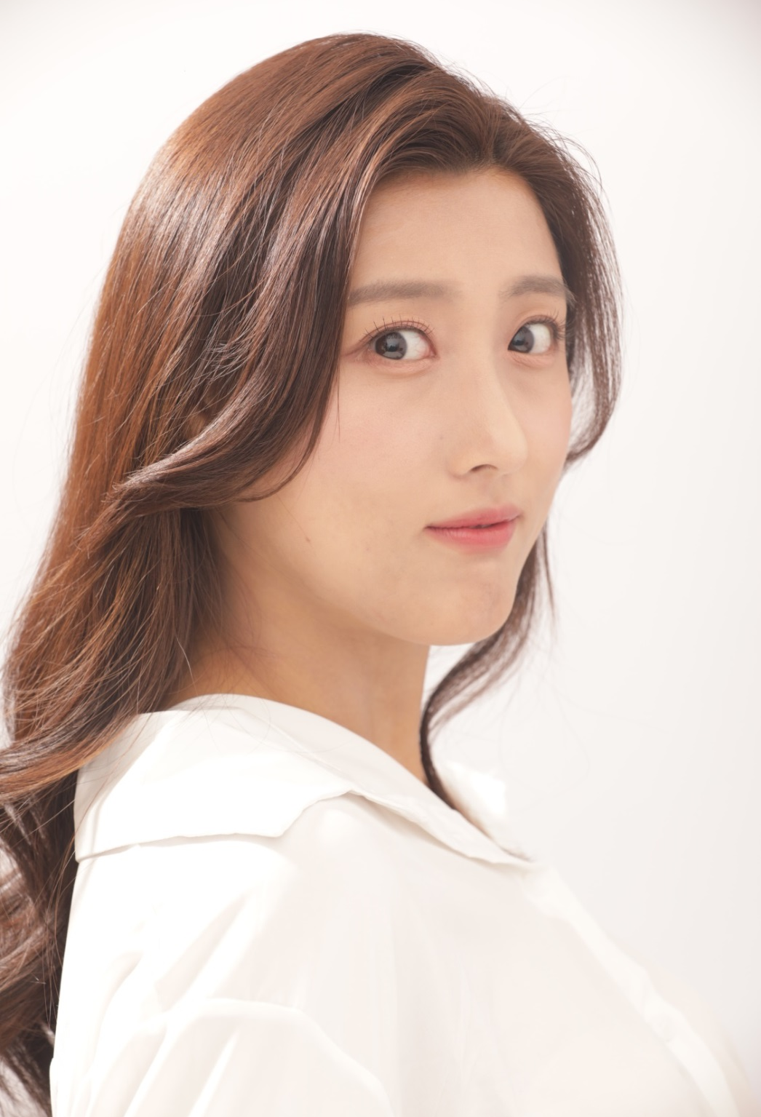
유지수
1999.2.27 [25살]
키 165cm 몸무게 53kg
특기: 피겨스케이팅 , 해동검도[단증 보유],바리스타
문화예술교육사 (취득 ),유튜브
학력: 경복대학교 공연예술학과 졸업
주소: 경기도 남양주시 진접읍 금곡리 1044-2
인스타 : youyelim
전화번호 : 010-9937-7902
이메일: fla77989@naver.com
<매체>
[단편영화]청춘코인- 분장 코디 역
<연극>
아름다운 사인 –유선아 역
아쿨리나 할머니- 마모치카 역
<뮤지컬>
화적연(비를 기다리는 마을)-조연출
뮤지컬 갈라 콘서트
회암사지- 자야 모/ 아낙네/ 장사꾼역

Slide 2
